Slide 1

《酿酒高粱栽培学》第七章 酿造酱香型白酒糯高粱品种介绍
授课教师：隋常玲
2025-03-22

Slide 2


目录
CONTENTS
  红樱子品种详解
  红珍珠品种介绍
  黔高系列品种介绍
  茅粱系列品种介绍
  其他优质糯高粱品种
  糯高粱品种选择与种植建议
  总结与展望

Slide 3

01
红樱子品种详解
CHAPTER

Slide 4
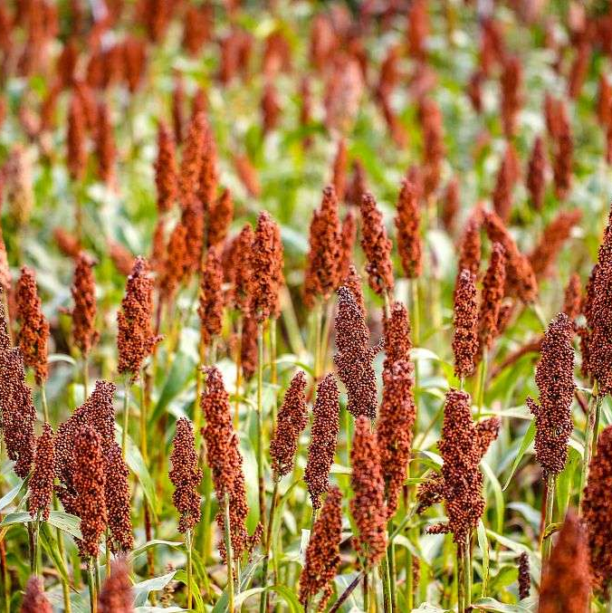
品种特性
独特地域适应性
红缨子高粱主要分布于赤水河谷及其周边地区，是茅台镇酱香型白酒的专属酿酒原料。这种高粱只能在茅台镇独特的气候、土壤和水分环境下种植，赋予了酱香酒独特的不可复制性。
高粱品质
红缨子高粱属于糯性中杆中熟常规品种，具有粒小、皮厚、颗粒饱满的特点，能经受多次蒸煮，被当地人称作“沙”。在酱香型白酒酿造过程中，“沙”是一个重要的概念，如“下沙”、“碎沙”、“坤沙”等，都与红缨子高粱紧密相关。

Slide 5
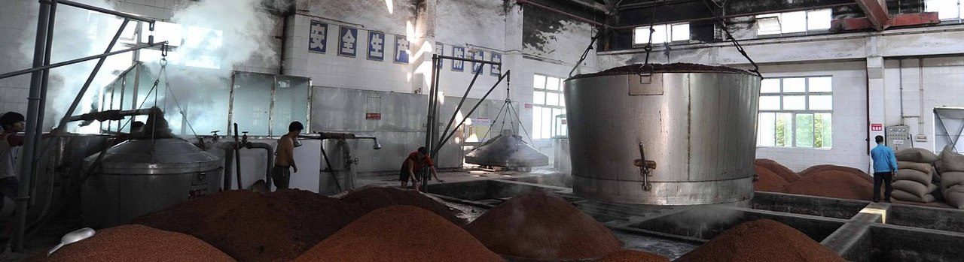
品种特性
单宁含量适宜
红缨子高粱的单宁含量在1.61%左右，这一比例对酿造酱香型白酒至关重要。适量的单宁能提高出酒率，对发酵过程中的有害微生物群有一定的抑制作用，同时能确保白酒的纯正酱香味。
淀粉结构优越
红缨子高粱的总淀粉含量高达83.4%，其中支链淀粉含量占总淀粉含量的80.29%。这种淀粉结构使得红缨子高粱在蒸煮过程中不易糊化，有利于多次蒸煮和发酵，是酿造酱香型白酒的理想原料。

Slide 6
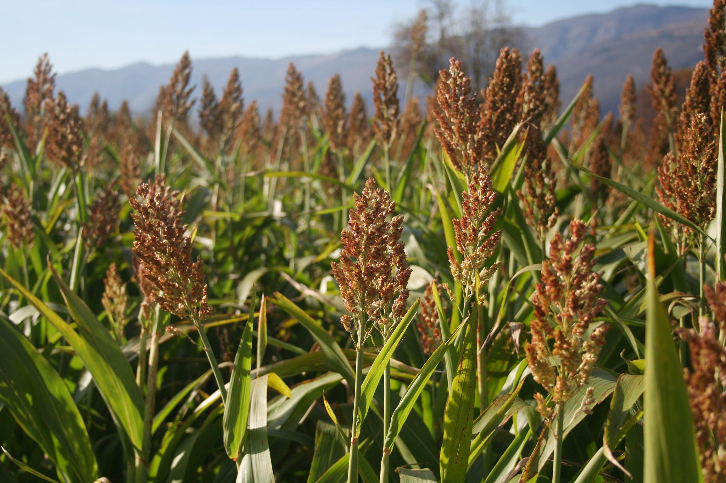

农艺性状
生育周期
红缨子高粱的全生育期为131天左右，春播和夏播的生育周期略有不同。这种高粱适合在贵州省仁怀市等中亚热带湿润季风气候区种植，这些地区的气候条件有利于红缨子高粱的生长发育。
植株形态
红缨子高粱的株高约为245厘米，穗长约37厘米，穗粒数达到2800粒左右。其叶色浓绿，颖壳红色，散穗型，表现出较强的抗病、抗旱能力。
产量表现
红缨子高粱的产量因种植条件和管理水平而异，但一般亩产在300公斤以上，高产田块可达500公斤以上。这种高粱品种不仅产量高，而且品质优良，是酿造酱香型白酒的优质原料。

Slide 7
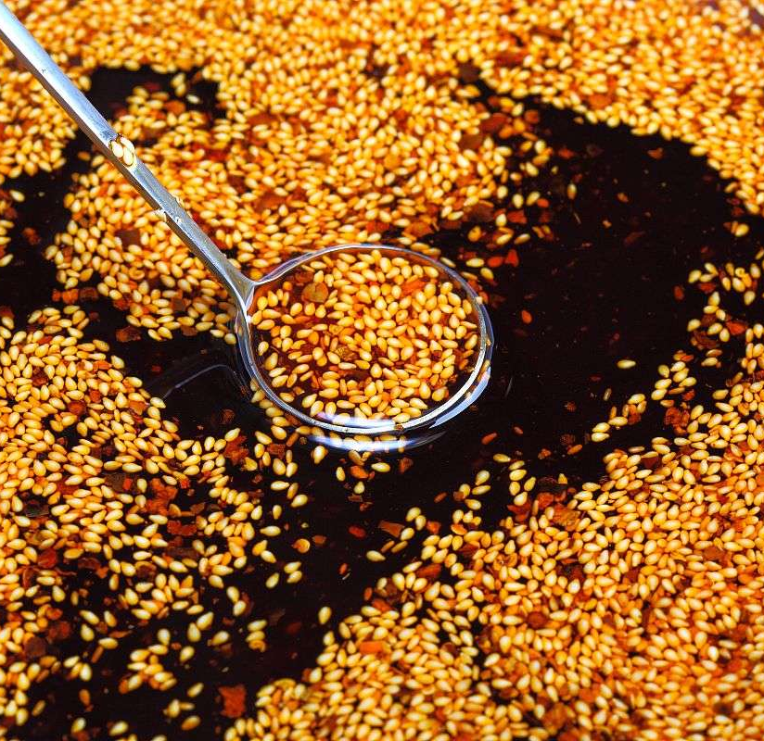
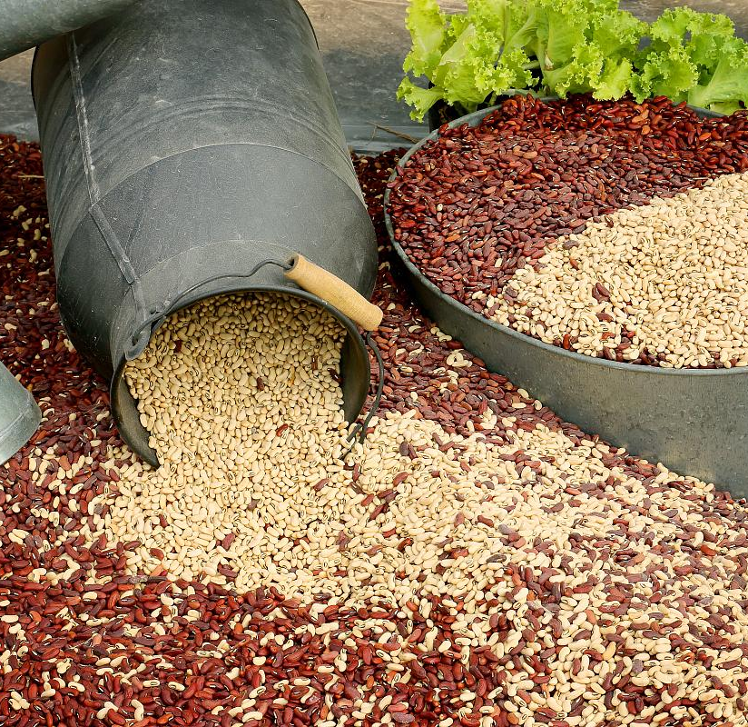
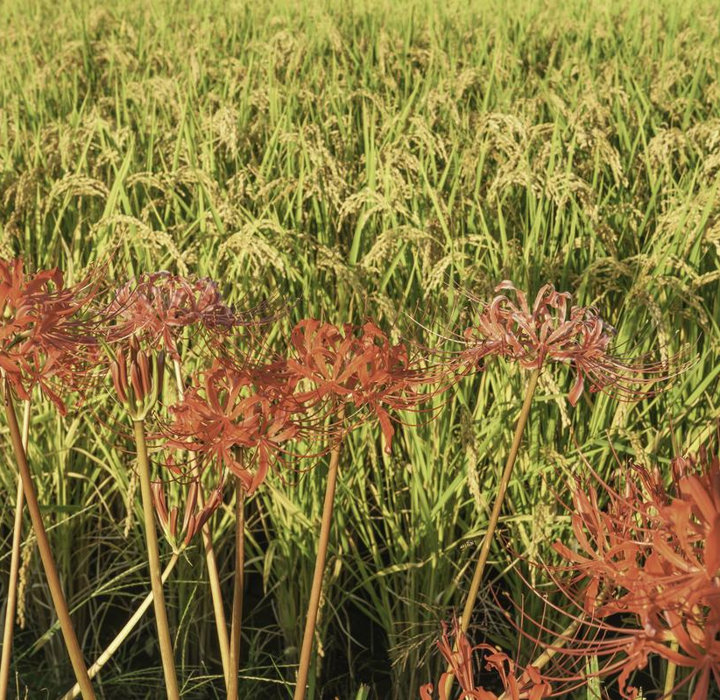
农艺性状
栽培技术要点
红缨子高粱的栽培需要注意选择适宜的种植区域和土壤条件，同时加强田间管理，包括合理施肥、中耕除草、病虫害防治等。此外，适时收割、脱粒和贮藏也是保证红缨子高粱品质的重要环节。

Slide 8
02
红珍珠品种介绍
CHAPTER

Slide 9
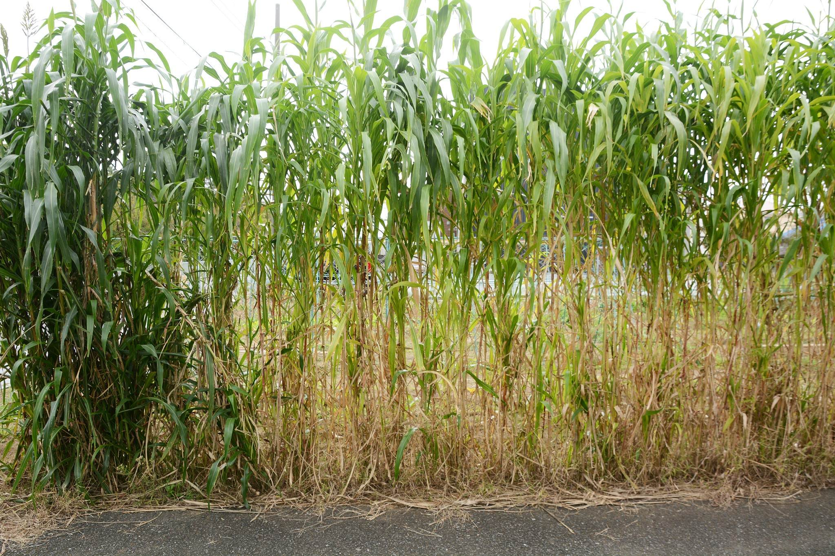
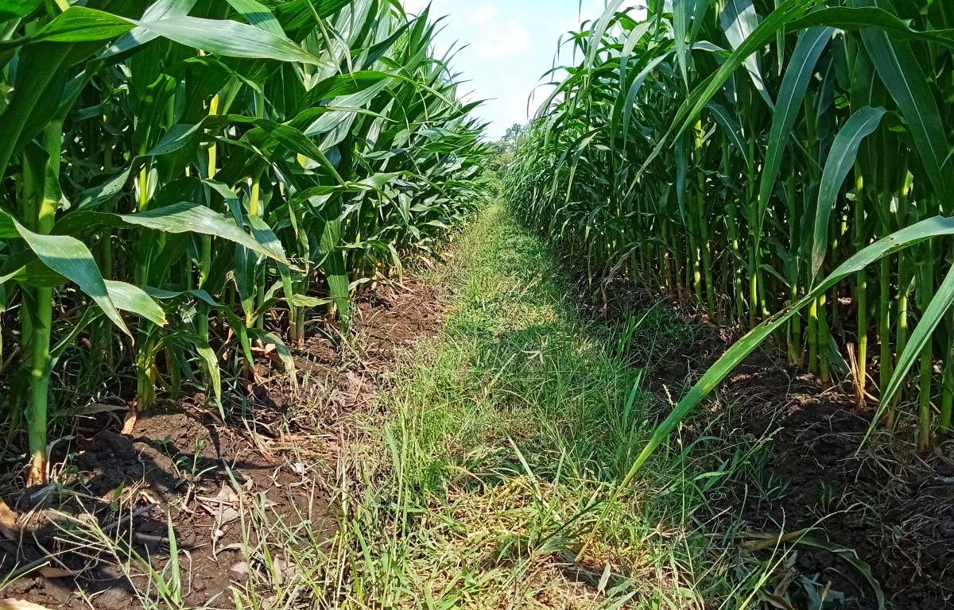
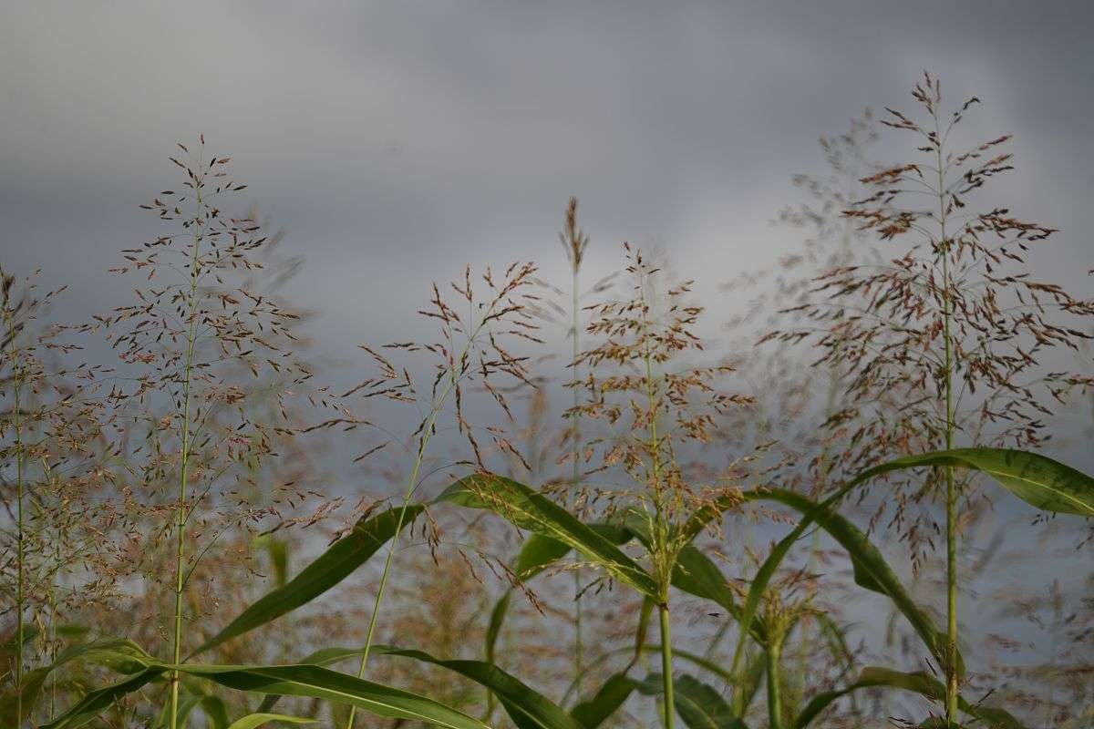
栽培要点
土壤选择：红珍珠高粱适宜在土层深厚、富含有机质和石灰质的沙壤土中种植。选择无青枯病或青枯病发病轻的地块进行栽培，确保土壤排水良好，避免积水。
播种时间：春植气温稳定在15℃以上时即可播种，秋植则应争取在立秋前完成播种。播种前需精选纯度高、活力强的种子，确保出苗整齐、健壮。
种植密度：采用“起垄双行双粒”方式种植，规格为包沟垄宽90厘米（行沟30厘米、垄面宽60厘米），垄高13-16厘米。每垄播种两行，行距23-27厘米，穴距16-18厘米，每穴播种2粒。亩播种量约为2万粒左右，确保植株生长空间充足，避免过度拥挤。
田间管理：基肥亩施钙镁磷肥50㎏+复合肥30㎏，均匀撒施在播种沟内。生长中、后期根据苗情喷施叶面肥，注意防治虫害。春植时需注意防涝，秋植时则需注意防旱。播种后2天内喷施乙草胺封闭除草，下针后如果株高超过40厘米，宜喷施生长试剂控制植株徒长。

Slide 10
03
黔高系列品种介绍
CHAPTER

Slide 11
黔高7号
“
特征特性
黔高7号属于早熟酱香型白酒专用糯高粱新品种，生长周期为106天。颖壳为红色，颖壳包被度1/2，籽粒为褐色。该品种由贵州省旱粮研究所从贵州仁怀地方品种材料系统定向选育而成，拥有早熟、高产、抗旱、抗叶病强等特点，丝黑穗自然发病率为0。
酿酒特性
黔高7号以其优良的酿酒特性，成为酿造高端白酒的理想原料。其高产和抗病性使得农民在种植过程中能获得更高的收益，同时也确保了白酒的原料供应。

Slide 12
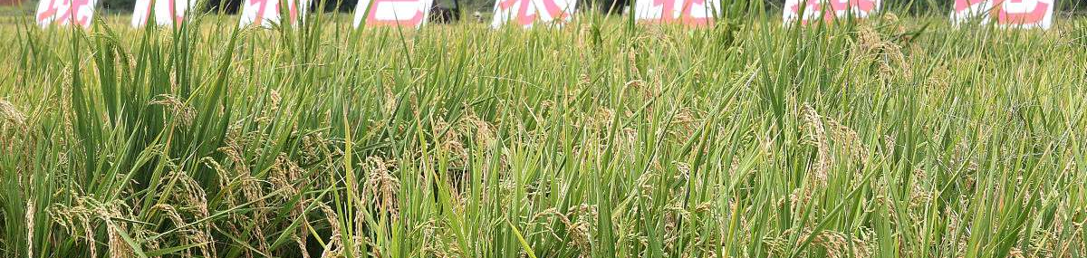
黔高7号
种植技术
黔高7号适宜在贵州省贵阳市、黔南州、遵义市和金沙县的中上等肥力土壤种植，4月上中旬播种。种植过程中需适时播种、合理密植、科学施肥，并注意病虫害防治。
推广与应用
黔高7号自育成以来，通过贵州省旱粮研究所的推广，已在贵州省广泛种植，为酱香型白酒的酿造提供了优质的原料保障。

Slide 13
黔高8号
特征特性
黔高8号同样属于早熟酱香型白酒专用糯高粱新品种，生长周期为110天。颖壳红色，穗呈散穗型，总叶数14叶。黔高8号在支链淀粉含量和增产效果上尤为突出，抗旱、抗叶病能力也较强。
酿酒特性
黔高8号以其高淀粉和支链淀粉含量，赋予了它极佳的酿酒品质，使得酒体更为纯净、香气浓郁、口感醇厚。它是酿造酱香型白酒的重要原料之一。
种植技术
黔高8号适宜在贵州省黔中地区种植，以中等肥力土壤即可。种植过程中需注意适时播种、合理密植、科学施肥，并加强病虫害防治。

Slide 14
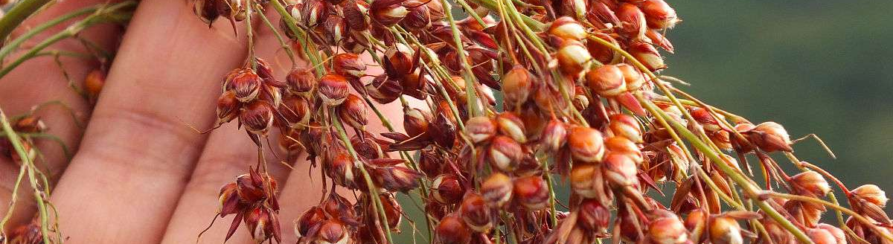
黔高8号
推广与应用
黔高8号的出现，进一步丰富了贵州的高粱种植多样性，为农民提供了更多选择，同时也为酱香型白酒的酿造提供了更多优质的原料。通过贵州省旱粮研究所的推广，黔高8号已在贵州省广泛种植，并取得了良好的经济效益和社会效益。

Slide 15
04
茅粱系列品种介绍
CHAPTER

Slide 16
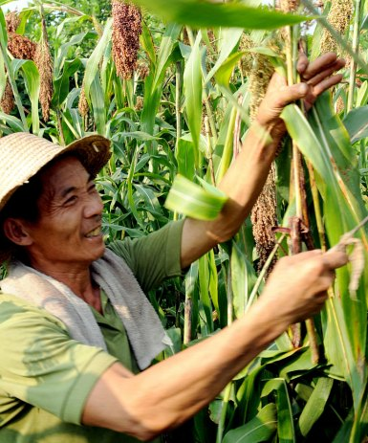
茅粱1号
特征特性
茅粱1号属中熟常规糯性品种，生育期约为129天。其株型半紧凑，株高262.1厘米，芽鞘浅紫色，叶色绿色，总叶片数约为15片。穗形为纺锤形，松散度适中，成熟整齐一致，穗长42.4厘米，一级分枝52个左右，穗重平均53.7克，千粒重15.6克。籽粒为红壳红粒，扁圆形，均匀饱满，种皮厚，易脱粒，糯质。
品质检测
经品质检测，茅粱1号的粗蛋白质含量为8.37%，总淀粉含量为81.01%，其中支链淀粉占总淀粉比例为85.15%，单宁含量为1.76%。

Slide 17
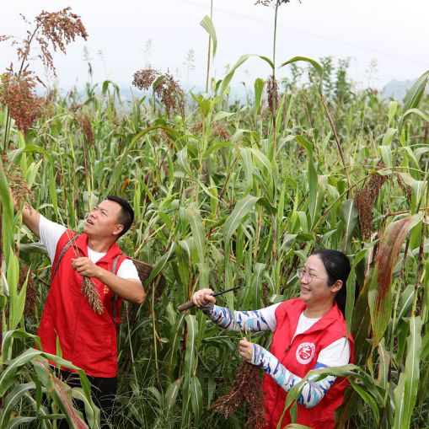
茅粱1号
产量表现
茅粱1号在贵州省区域试验中表现出色，2010年平均亩产370.8公斤，比对照增产11.1%；2011年平均亩产339.7公斤，比对照增产13.36%。两年平均亩产355.3公斤，比对照增产12.17%。
栽培要点
茅粱1号宜春播，春季地温稳定通过10℃时为始播期。采用育苗移栽，育苗播种期宜在3月下旬至4月下旬，直播一般每窝播种3～5粒，4～6叶期定苗，每窝2株。每亩种植密度8000株左右，土壤肥力高的适当稀植，土壤肥力低的适当密植。

Slide 18
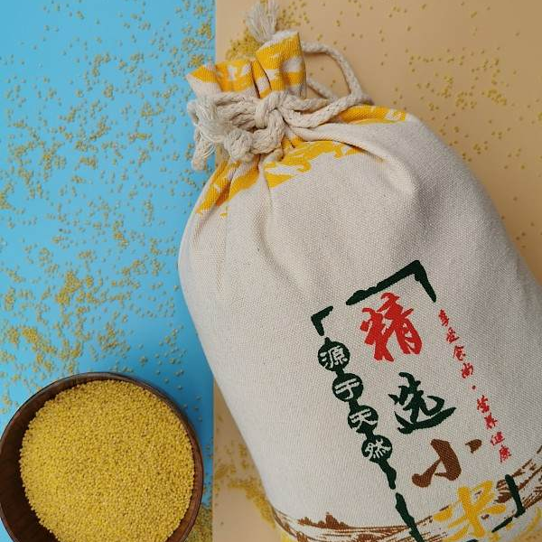
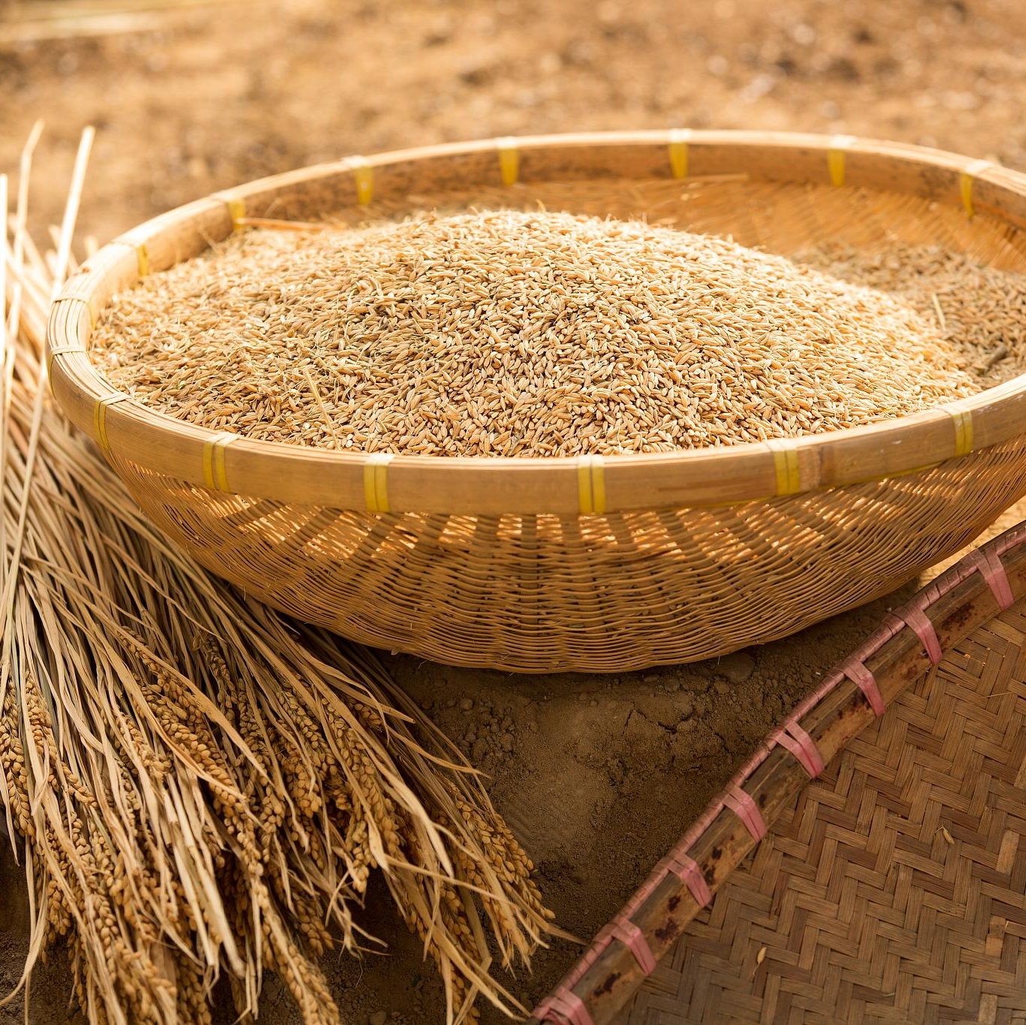
茅粱糯2号
特征特性
茅粱糯2号属中熟常规糯性品种，生育期约为124天。幼苗长势强，芽鞘浅紫色，叶色绿色，总叶片数约为15片。株型紧凑，株高240.9厘米。穗型为伞形侧散穗，松散度适中，成熟整齐一致，穗长35.53厘米，穗重平均53.94克，千粒重19.34克。籽粒为红壳红粒，卵圆形，均匀饱满，种皮厚，易脱粒，糯质。
品质特性
茅粱糯2号颗粒坚实、饱满、均匀，粒小皮厚，支链淀粉含量高，易发酵，结构紧致，能经受多次蒸煮，适合酿造酱香型白酒。

Slide 19
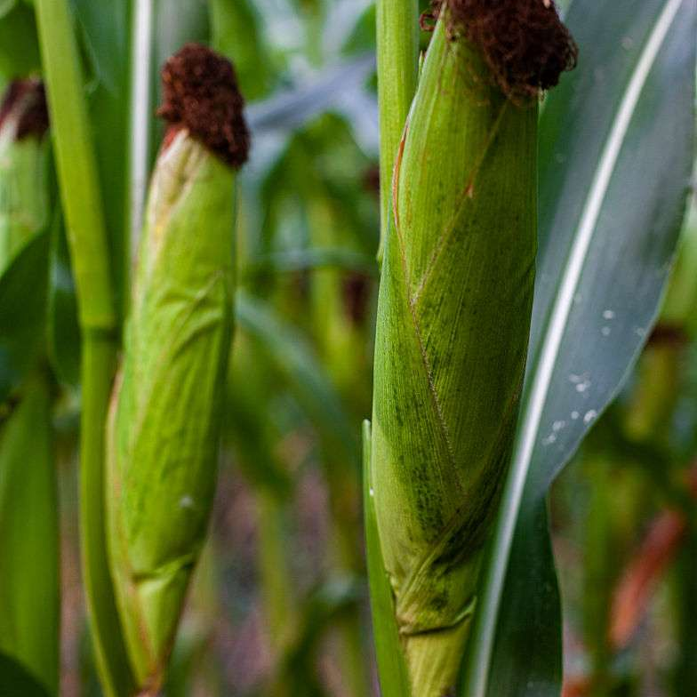
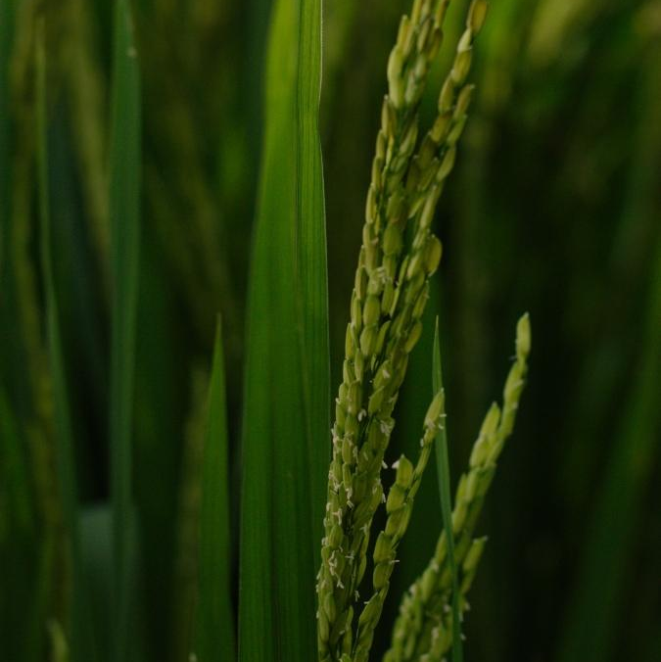
茅粱糯2号
产量表现
茅粱糯2号在贵州省区域试验中表现出色，2013年平均亩产421.25公斤，比对照增产11.41%；2014年平均亩产391.94公斤，比对照增产13.61%。两年平均亩产406.60公斤，比对照增产12.46%。
栽培要点
茅粱糯2号宜春播，春季地温稳定通过10℃时为始播期。苗床地应选择水源方便、背风向阳、土壤肥沃、无化学污染的壤质土。撤播育苗苗床，采用育苗移栽，育苗播种期宜在3月下旬至4月下旬，4～6叶期打窝移栽，每窝2株。直播一般每窝播种3～5粒，4～6叶期定苗，每窝2株。每亩种植密度根据土壤肥力调整，土壤肥力高的适当稀植，土壤肥力低的适当密植。

Slide 20
05
其他优质糯高粱品种
CHAPTER

Slide 21
金粱糯1号
01
03
生长周期
穗部特点
02
04
金粱糯1号属于中早熟常规糯性品种，其生长周期约为129天，相较于其他同类品种，具有较短的生长周期，有利于快速收获和利用。
植株特征
金粱糯1号的穗呈侧散、伞形，成熟整齐一致，熟相好，穗长约39厘米，一级分枝约46个，穗重平均47克，千粒重16.5克。
籽粒特性
金粱糯1号株型半紧凑，株高255厘米，芽鞘浅紫色，叶色绿色，总叶片数约16片，展现出良好的生长态势和植株形态。
金粱糯1号的籽粒为红壳包裹红粒，形状扁圆形，均匀饱满，种皮厚，易脱粒，糯质特征显著。其籽粒富含支链淀粉和单宁成分，为酿造酱香型白酒提供了优质的原料基础。

Slide 22
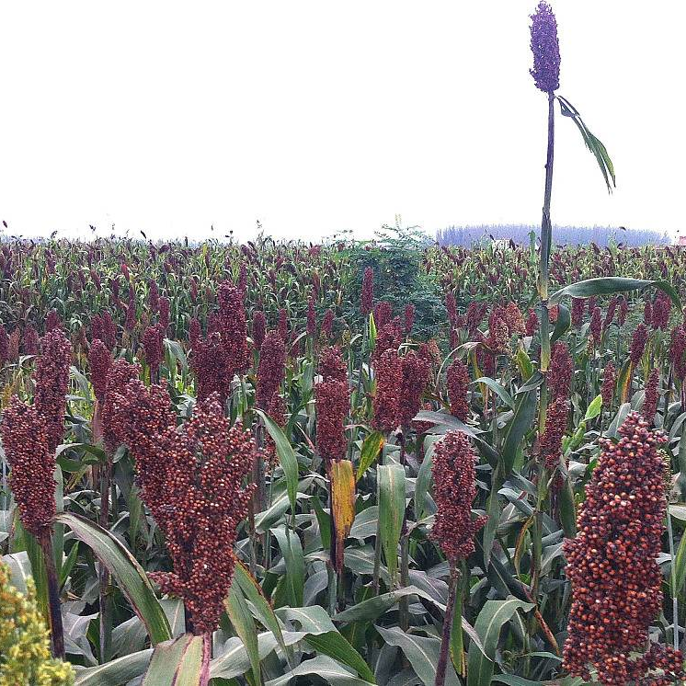
红粱丰1号
生长周期
红粱丰1号属于中熟常规糯性品种，其生长周期约为122天左右，比红缨子高粱早熟，有利于提前收获和酿酒。
植株特征
红粱丰1号株型半紧凑，株高233.40厘米，幼苗长势强，芽鞘和叶色均为绿色，总叶片数约15片，展现出良好的生长态势和植株形态。
穗部特点
红粱丰1号的穗形伞形，属中散穗型，成熟整齐一致，熟相好，穗长约33厘米，平均穗重约56.3克，千粒重22克。

Slide 23
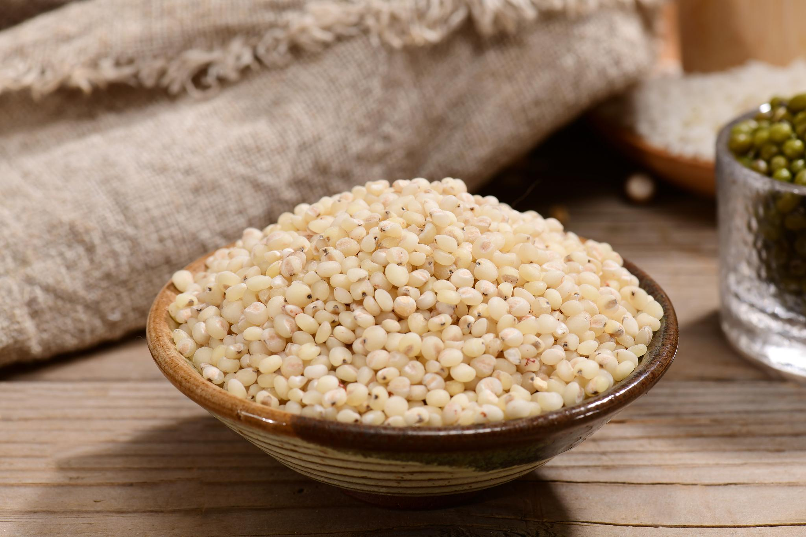
红粱丰1号
籽粒特性
红粱丰1号的籽粒为红壳包裹红褐色籽粒，形状圆形，均匀饱满，种皮厚，易脱粒，糯质特征显著。其籽粒富含支链淀粉和单宁成分，且抗丝黑穗病、叶部病害等，为酿造优质酱香型白酒提供了可靠的原料保障。

Slide 24
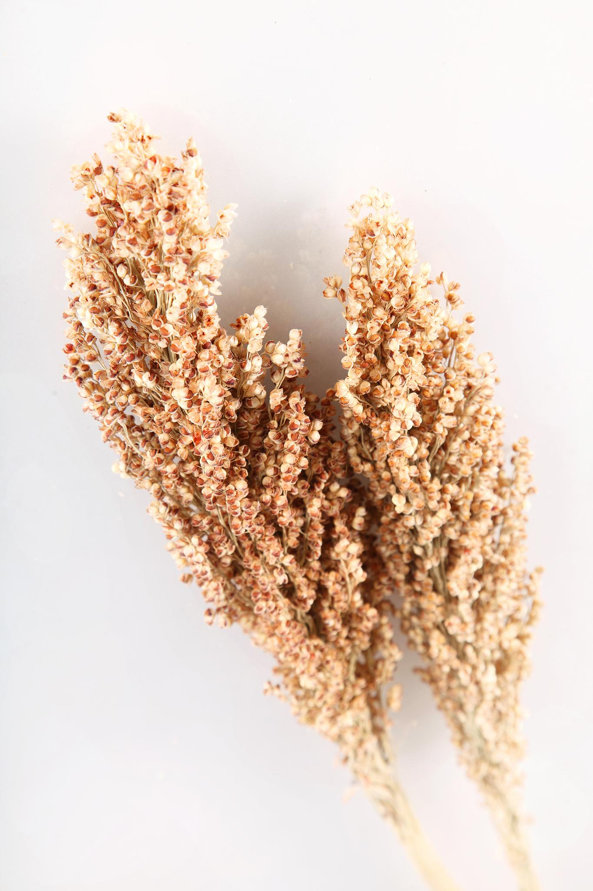
青壳洋
生长周期
青壳洋的生育期春播为130天左右，夏播为115天左右，展现出良好的生长适应性和灵活性。
植株特征
青壳洋的株高265厘米，株型紧凑，茎叶夹角小，适合间套种植矮生及葡甸作物。
穗部特点
青壳洋的穗型中散，穗螟危害轻，较耐炭疽病。

Slide 25
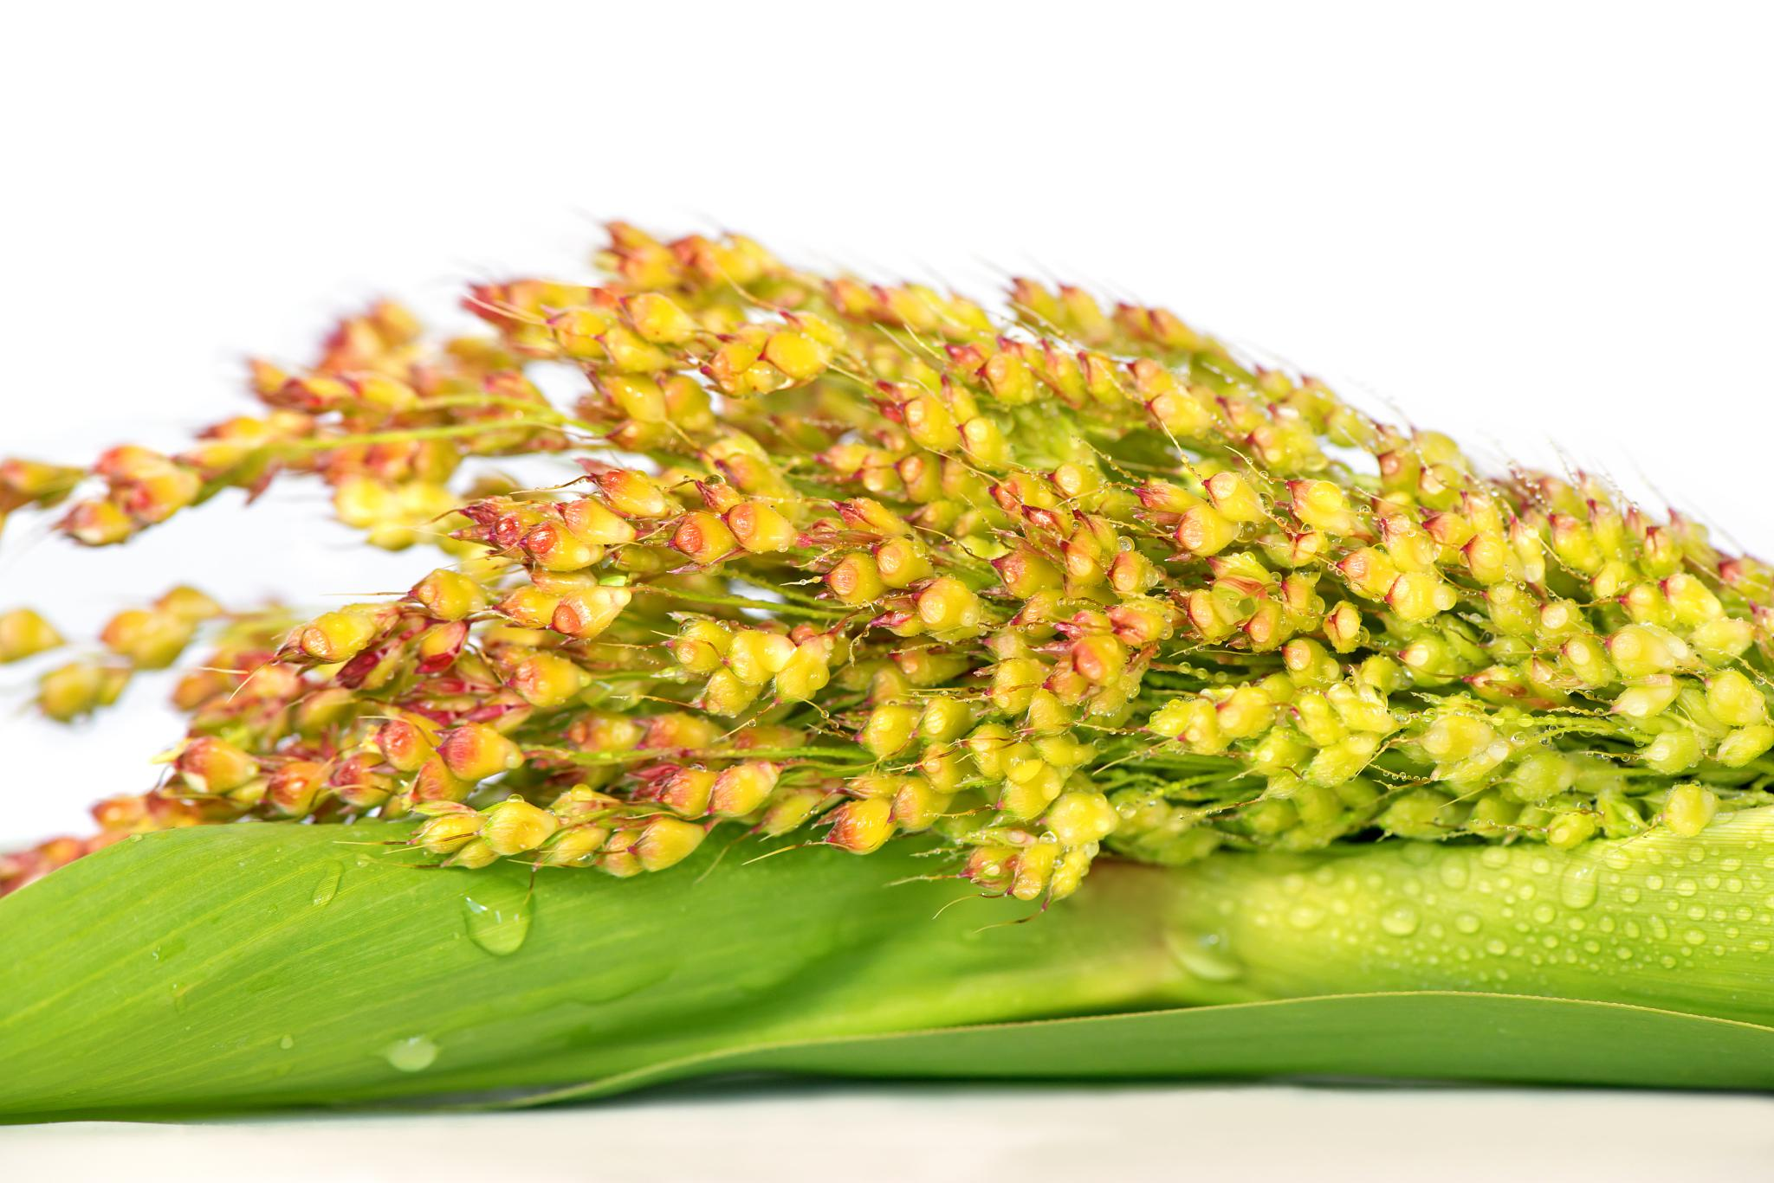
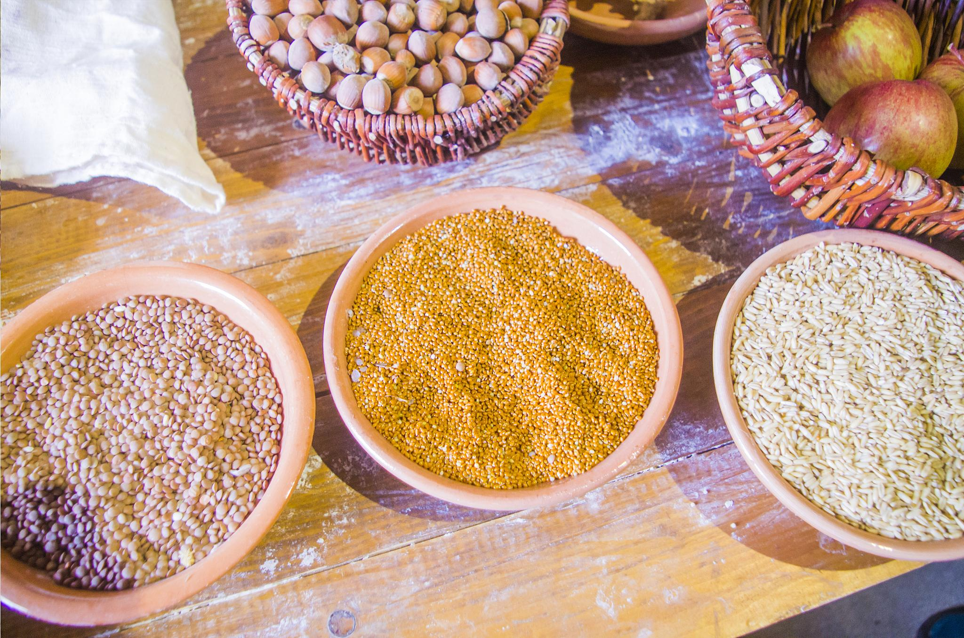
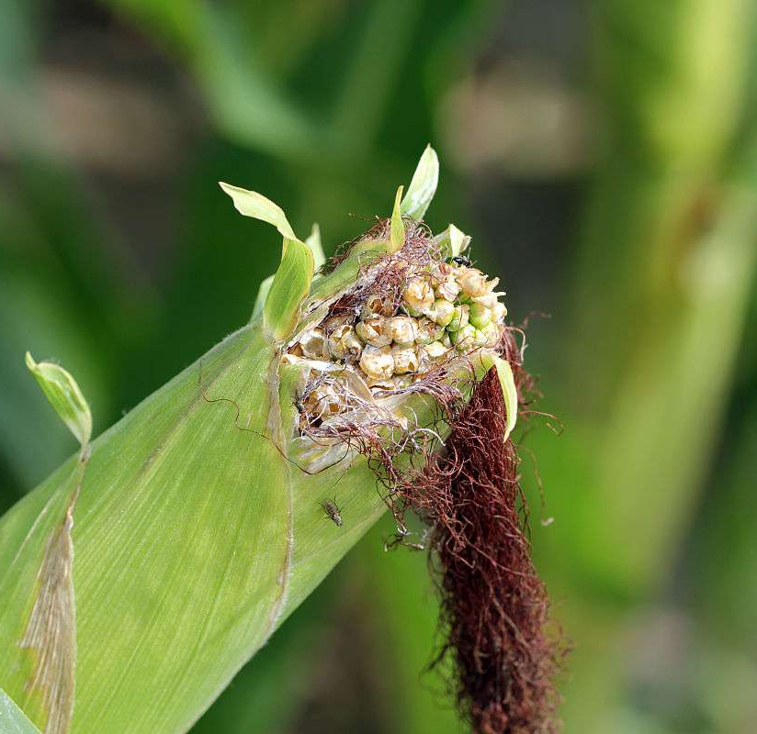
青壳洋
籽粒特性
青壳洋的籽粒为黄褐色，千粒重16克左右，易脱粒，糯性好，含淀粉约65%，其中支链淀粉占95%以上，单宁含量1.09%，蛋白质含量7.53%，玻璃质少。这些特性使青壳洋成为南方酿酒用优质高粱品种，适合酿造浓香型曲酒，其出酒率约42%，酒味纯和。

Slide 26
06
糯高粱品种选择与种植建议
CHAPTER

Slide 27
根据酿造需求选择品种
红缨子糯高粱
晋糯3号
晋糯5号
红缨子糯高粱具有粒小皮厚、颗粒坚实、均匀饱满、淀粉含量高、蛋白质含量中等、单宁含量适中、脂肪含量低等特点。这些特性使得红缨子糯高粱能够经受住酱香白酒严苛的生产工艺，是酿造酱香型白酒的理想原料。其支链淀粉占比较大，酿造出的酱香白酒口感更加醇厚、绵柔。
兼具半糯性、高产与高出酒率特点，生育期约为125天，适合多种地形种植，是酿酒行业青睐的品种。
同样为半糯性、高产且高出酒率的高粱品种，具有广泛的适应性，无论是山地、旱地还是盐碱地、沙土地，均可生长良好。

Slide 28
种植技术与病虫害防治
01
02
03
适时早播
漂浮育苗
病虫害防治
为了躲避伏旱影响，一般要求在3月上中旬开始播种，3月底前播种结束。低矮地区宜在3月上旬播种，半高山地区宜在3月中下旬播种。
把种子播种在盛有育苗材质或者配备育苗所需土的泡沫穴盘漂在装有营养液的标箱池水面上，在人为管控状况下，提供高粱苗发育所需要的光照、温度、氧气、化肥等，让幼苗在漂盘孔穴中发育，且可以从基础材料与标箱水池中汲取营养物质。
高粱的病害主要有锈病、纹枯病、黑穗病、紫斑病等，虫害一般有玉米螟、蚜虫、地老虎、黏虫等。防治准则是农业预防为根基，整体使用生物预防与物理预防举措，辅以化学预防方法，打造不利于病虫生活而有助于各种天敌生存的环境，维持生态均衡。

Slide 29
提高产量与品质的策略
合理密植
施肥管理
田间管理
合理的密植能够增强土壤与光合作用的利用率，使得产量的效益大大增高，需要结合当地区域的自然环境与生产情况来综合考虑密植的程度。
高粱发育会从土壤中汲取数量众多的钾、氮与微量元素，尤其是对钾的需要数量较多。应重点施加通过全面腐熟的高质量优质肥，结合施加通过有关质量认证的生物肥，全面满足高粱发育对各种养料的需要。
在高粱生长周期中，需要定期检查田中的高粱出苗率，观察高粱的出芽情况，并做好记录。如果出现缺苗的情况，应立即采取补种。若出苗较低的范围较大，在必要情况下可以重新播种。

Slide 30
07
总结与展望
CHAPTER

Slide 31
糯高粱品种多样性总结
红缨子糯高粱
其他优质糯高粱品种
品种多样性与种子安全
红缨子糯高粱，又称红梁，是茅台镇独有的有机糯高粱品种。它具有皮薄、颗粒饱满的特点，能够经受多次蒸煮，是茅台镇酱香型白酒的重要原料。红缨子糯高粱富含淀粉，特别是支链淀粉含量高达90%以上，有利于酱酒的发酵和糊化，同时其含有的单宁成分能够生成氨基酸、有机酸和酚类物质，赋予酱香酒丰富的香气与复杂的口感。
除了红缨子糯高粱外，还有多种优质糯高粱品种适合酿造酱香型白酒。这些品种通常具有皮厚、耐蒸煮、不易糊化等特性，能够满足传统酱酒酿造工艺中多次蒸煮、翻拌、发酵的需要。
在仁怀等酱香型白酒核心产区，高粱品种的多样性十分丰富。科研人员通过杂交等方式选育出了一批优秀品种，这些品种不仅适合当地的气候和土壤条件，还具有高产、抗病、抗灾等特性。同时，保护野生高粱种资源，建立野生高粱种植资源库，对于确保高粱种子安全、促进酱香型白酒产业的可持续发展具有重要意义。

Slide 32
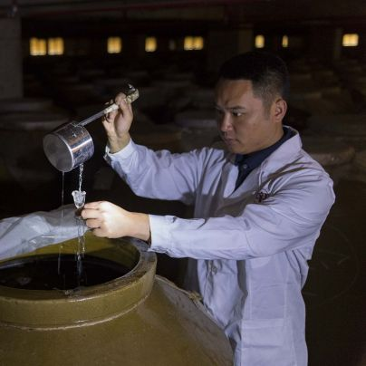
酿造酱香型白酒的前景展望
市场需求增长
随着消费者收入水平的提高和消费观念的转变，对高品质、高档次白酒的需求不断增加。酱香型白酒以其独特的风味和品质，成为消费者追求高品质生活的重要选择。未来，酱香型白酒的市场份额将继续提升，市场规模将持续增长。
产能扩张与技术创新
头部酱酒企业的产能扩张战略非常坚定，茅台、郎酒、习酒等企业的产能均处于快速爬坡期。同时，随着酿造技术的不断创新和改进，酱香型白酒的品质将得到进一步提升。例如，通过改进生产工艺、提高原料质量等手段，不断提升产品的口感和品质。

Slide 33
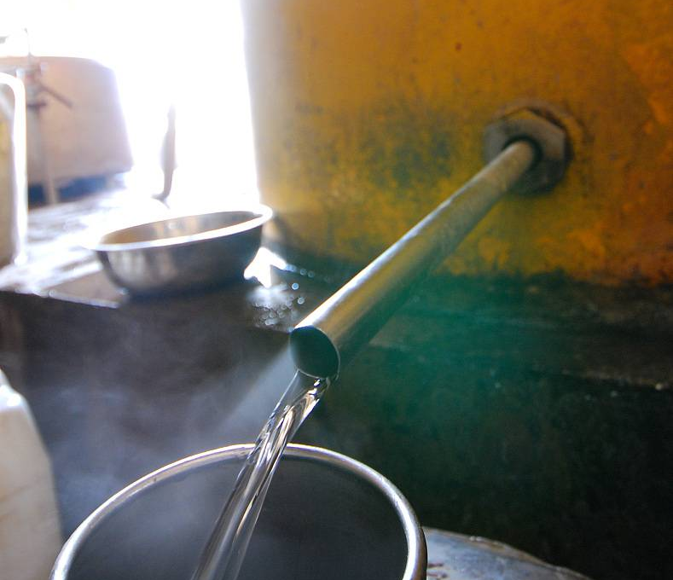
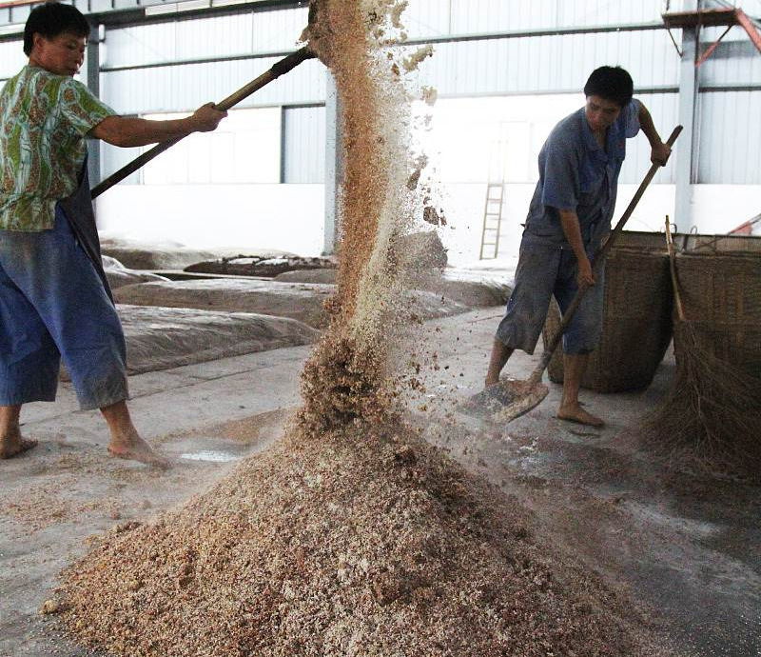
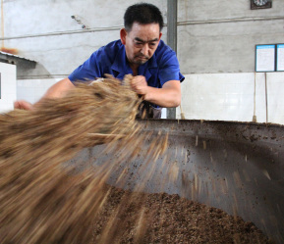
酿造酱香型白酒的前景展望
品牌分化与市场竞争
在酱香型白酒市场中，品牌分化趋势明显。头部品牌将凭借其强大的品牌影响力和市场竞争力占据更大市场份额，而中小品牌则需要通过差异化竞争来寻找生存空间。市场竞争的加剧将促使企业更加注重产品品质和服务质量的提升。
政策支持与标准化发展
国家政策的持续释放为酱香酒行业的发展提供了有力支持。例如，市场监管总局、国家标准化管理委员会发布的新国标《白酒质量要求 第4部分:酱香型白酒》，进一步规范了酱香型白酒的生产和质量标准。这将推动酱香型白酒行业的标准化、规范化发展，有利于提升行业整体水平。

Slide 34

THANKS
感谢观看

